Slide 1
CENSO DE OSAS CON CRÍAS EN LA CORDILLERA CANTABRICA AÑO 2016
CENSO OSAS CON CRÍAS EN LA CORDILLERA CANTABRICA
AÑO 2016
Con la colaboración de:

Slide 2
LA ESPECIE
SITUACIÓN LEGAL
El oso pardo es una especie declarada en PELIGRO DE EXTINCIÓN en España desde el año 1989, es sin duda la especie más representativa, el emblema natural, el tesoro vivo que indica la buena salud ambiental de nuestra cordillera Cantábrica. Desde hace años, las Comunidades Autónomas de Galicia, Castilla y León, Cantabria y el Principado de Asturias venimos colaborando en la conservación y seguimiento de nuestros osos, y tras largos años de esfuerzos vemos cómo existe un lento pero imparable crecimiento de su población, pasando de una población estimada de 70-85 osos en los años 90 a una población estimada de unos 230-260 osos en la actualidad.
Las Comunidades autónomas se han dotado de herramientas para la correcta gestión de la especie como son los PLANES DE RECUPERACIÓN, una de las acciones que incluyen todos estos planes es el seguimiento y censo de la especie.
Año tras año tanto el ámbito de presencia de la especie dentro de las comunidades autónomas como el número de ejemplares de oso va en aumento.
Un parámetro que avala este crecimiento son los censos de osas con crías.
CENSO OSAS CON CRÍAS EN LA CORDILLERA CANTABRICA
AÑO 2016

Slide 3
El CENSO
COMO SE HACE
La metodología para estimar la tendencia demográfica de las poblaciones se centra en el seguimiento de las unidades familiares, las osas con crías del año (OCAs), dado que su “fácil” detectabilidad, menor área de campeo y hábitos diurnos permiten un seguimiento más cómodo para los observadores.
Además de la observación en la que siempre que es posible se toman fotografías y vídeos, se utilizan las huellas de los diferentes grupos familiares que se pudieran encontrar, así como imágenes obtenidas mediante técnicas de fototrampeo.
Los censos se concluyen siempre al año siguiente, después de la época de celo, que es cuando las madres expulsan a los esbardos del grupo familiar y entran nuevamente en relación con los machos.
GRAN IMPORTANCIA LA RECOPILACIÓN DE DATOS DE PRESENCIA Y LA COORDINACIÓN INTERAUTONOMICA PARA NO DUPLICAR GRUPOS FAMILIARES
El análisis de esta recopilación de datos de presencia da como resultado un MÍNIMO SEGURO de osas con crías.
CENSO OSAS CON CRÍAS EN LA CORDILLERA CANTABRICA
AÑO 2016

Slide 4
EL CENSO
QUIEN LO HACE
El censo de osas con crías en la cordillera Cantábrica aúna el trabajo de técnicos y personal de campo de las 4 comunidades autónomas con presencia osera en la cordillera Cantábrica (Asturias, Cantabria, Castilla y León y Galicia), de personal de la Fundación Oso Pardo, de la Fundación Patrimonio Natural de Castilla y León y de la Fundación Oso Asturias, Fundación Oso Pardo y de las ONGs que trabajan en el territorio osero y colaboran en el censo.
Es este el personal que debe verificar y confirmar cualquier dato de grupos familiares que sean aportados por terceras personas.
Es un trabajo coordinado con el fin de no duplicar datos de grupos familiares, ya que los osos se mueven libremente entre las 4 comunidades autónomas.
CENSO OSAS CON CRÍAS EN LA CORDILLERA CANTABRICA
AÑO 2016

Slide 5
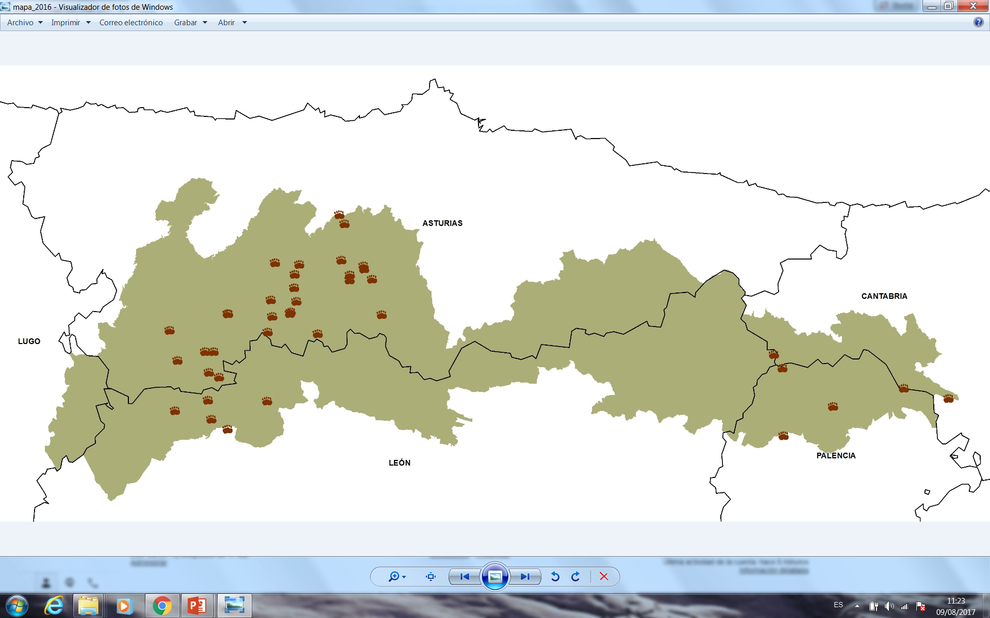
DATOS GENERALES DEL CENSO PARA 2016 OSAS CON CRÍAS NACIDAS EN EL AÑO 2016 Y SEPARADAS DE SUS MADRES EN LA PRIMAVERA DE 2017
MINIMO SEGURO PARA EL TOTAL DE LA POBLACIÓN
40 OSAS con 67 OSEZNOS
CENSO OSAS CON CRÍAS EN LA CORDILLERA CANTABRICA
AÑO 2016

Slide 6
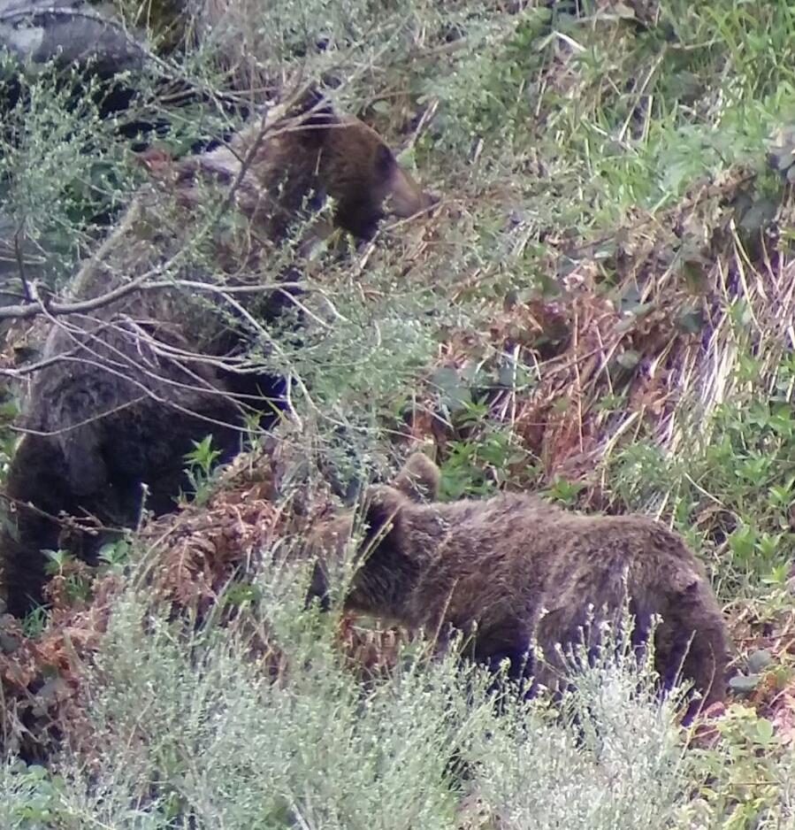
DATOS GENERALES DEL CENSO PARA 2016 OSAS CON CRÍAS NACIDAS EN EL AÑO 2016 Y SEPARADAS DE SUS MADRES EN LA PRIMAVERA DE 2017
MINIMO SEGURO PARA EL TOTAL DE LA POBLACIÓN
40 OSAS con 67 OSEZNOS
SUBPOBLACIÓN OCCIDENTAL
34 OSAS con 57 OSEZNOS
CENSO OSAS CON CRÍAS EN LA CORDILLERA CANTABRICA
AÑO 2016

Slide 7
DATOS GENERALES DEL CENSO PARA 2016 OSAS CON CRÍAS NACIDAS EN EL AÑO 2016 Y SEPARADAS DE SUS MADRES EN LA PRIMAVERA DE 2017
MINIMO SEGURO PARA EL TOTAL DE LA POBLACIÓN
40 OSAS con 67 OSEZNOS
SUBPOBLACIÓN ORIENTAL
6 OSAS con 10 OSEZNOS
CENSO OSAS CON CRÍAS EN LA CORDILLERA CANTABRICA
AÑO 2016

Slide 8
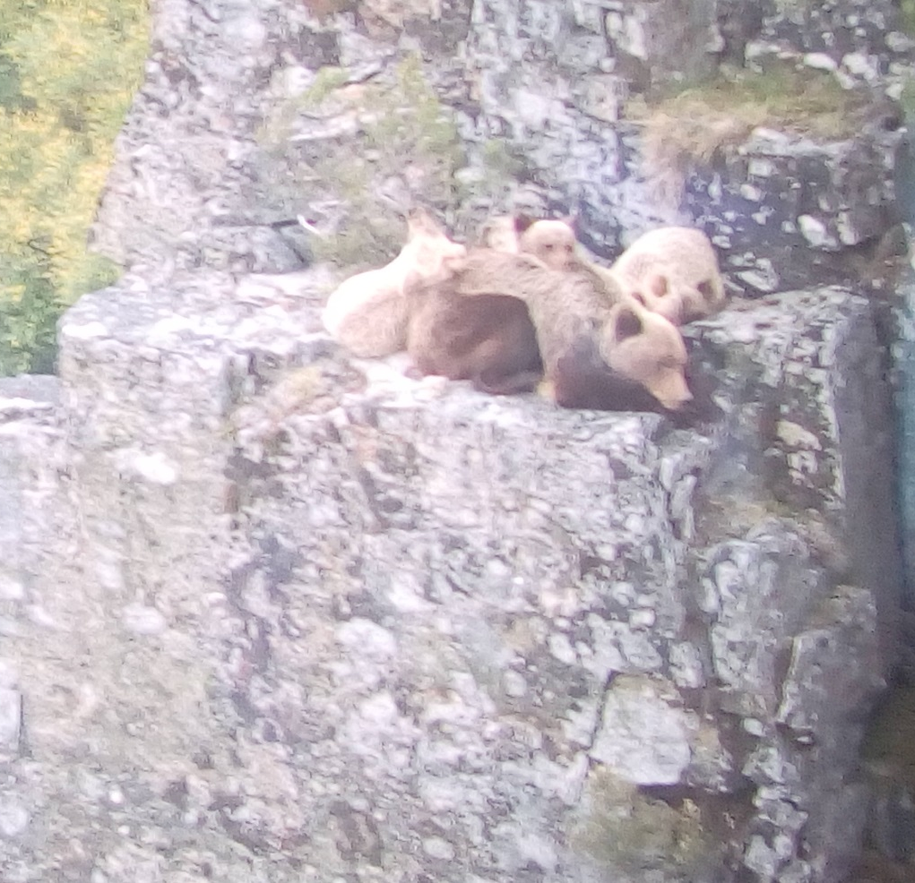
DATOS GENERALES DEL CENSO PARA 2016 OSAS CON CRÍAS NACIDAS EN EL AÑO 2016 Y SEPARADAS DE SUS MADRES EN LA PRIMAVERA DE 2017
MINIMO SEGURO PARA EL TOTAL DE LA POBLACIÓN
Datos de primera localización
SUBPOBLACIÓN OCCIDENTAL
ASTURIAS 29 OSAS con 50 OSEZNOS
CASTILLA Y LEÓN 5 OSAS con 7 OSEZNOS
SUBPOBLACIÓN ORIENTAL
CANTABRIA 2 OSAS con 3 OSEZNOS
CASTILLA Y LEÓN 4 OSAS con 7 OSEZNOS
CENSO OSAS CON CRÍAS EN LA CORDILLERA CANTABRICA
AÑO 2016
No se han podido diferenciar 8 posibles grupos familiares (5 occidentales y 3 orientales) al no disponer de datos suficientes para su individualización, no entrando en el censo de 2016 para asegurar el MINIMO SEGURO.
El aumento del ámbito de distribución del oso pardo en la cordillera Cantábrica y el aumento del número de osas con crías complica el censo.

Slide 9
DATOS HISTÓRICOS DEL CENSO (1989 -2016)
EVOLUCIÓN DE OSAS Y CRÍAS EN LA CORDILLERA CANTABRICA
CENSO OSAS CON CRÍAS EN LA CORDILLERA CANTABRICA
AÑO 2016
Un mínimo de 3 osas con 6 crías en 1994
a
40 osas con 67 crías en 2016
Estos datos indican que hay una población reproductora mínima de 80 osas.
Y que en los últimos dos años se han localizado un mínimo de 211 ejemplares entre osas y sus crías.

Slide 10
DATOS HISTÓRICOS DEL CENSO (1989 -2016)
EVOLUCIÓN DE OSAS Y CRÍAS EN LA SUBPOBLACIÓN OCCIDENTAL CANTABRICA
CENSO OSAS CON CRÍAS EN LA CORDILLERA CANTABRICA
AÑO 2016
Un mínimo de 3 osas con 6 crías en 1994
a
34 osas con 57 crías en 2016

Slide 11
DATOS HISTÓRICOS DEL CENSO (1989 -2016)
EVOLUCIÓN DE OSAS Y CRÍAS EN LA SUBPOBLACIÓN ORIENTAL CANTABRICA
CENSO OSAS CON CRÍAS EN LA CORDILLERA CANTABRICA
AÑO 2016
Un mínimo de 0 osas con 0 crías en 1992, 1994 y 1998
a
6 osas con 10 crías en 2016

Slide 12
DATOS HISTÓRICOS DEL CENSO (1989 -2016)
TENDENCIA DE LA EVOLUCIÓN DEL NÚMERO DE OSAS Y CRÍAS EN LA CORDILLERA CANTABRICA- CRECIMIENTO
CENSO OSAS CON CRÍAS EN LA CORDILLERA CANTABRICA
AÑO 2016
UN ANALISIS DE LOS DATOS DE FORMA CONJUNTA, COMO PUEDE SER LA MEDIA DE 6 PERIODOS REPRODUCTORES, TAMBIEN INDICA QUE LA POBLACIÓN VA EN CRECIMIENTO,
CON UNOS CRECIMIENTOS ANUALES QUE VAN DEL 6 AL 15 %
Promedio durante los seis años anteriores del número de osas con crías del primer año, según la metodología: Yellow grizzly Bear investigations: annual report of the interagency Grizzly Bear Study tem. 2007

Slide 13
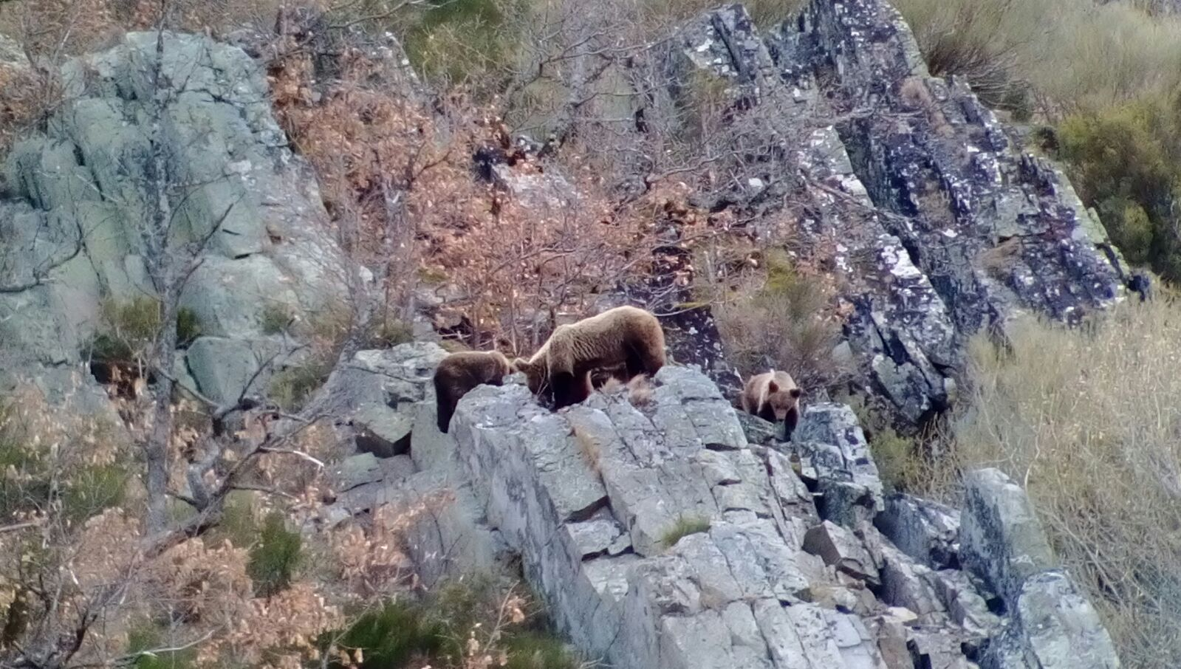
EL TRABAJO CONTINUA…
DURANTE LOS PRIMEROS 4 MESES DEL AÑO REPRODUCTOR 2017
SE HAN INDIVUDUALIZADO 27 GRUPOS FAMILIARES, CON UN RECUENTO DE 52 OSEZNOS NACIDOS.
CENSO OSAS CON CRÍAS EN LA CORDILLERA CANTABRICA
AÑO 2016

